Slide 1
স্বাগতম

Slide 3
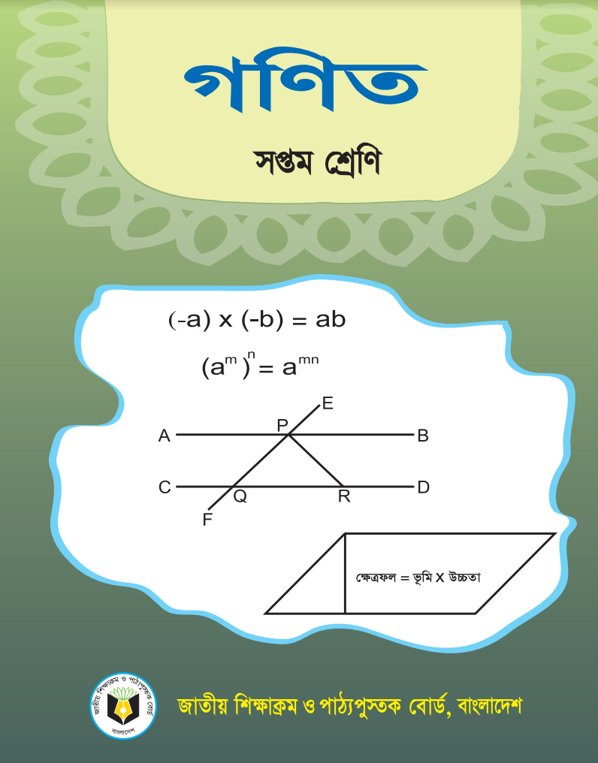
আজকের পাঠ
বিষয়: গণিত
অধ্যায়- নবম

Slide 4
আজকের শিখনফল
এই অধ্যায় পাঠ শেষে শিক্ষার্থীরা-
ত্রিভুজ কি, ককে বলে বলতে পারবে। কোণ সম্পর্কিত ত্রিভুজ ব্যাখ্যা করতে পারবে। বাহু সম্পর্কিত ত্রিভুজ ব্যাখ্যা করতে পারবে।

Slide 5
ত্রিভুজ
তিনটি ক্ষেত্র দ্বারা আবদ্ধ সীমাবদ্ধ ক্ষেত্রকে ত্রিভুজ বলে।
A
B
C
চিত্র: ABC একটি ত্রিভুজ
দ্বি-মাত্রিক তলে ত্রিভুজের তিনটি কোণের সমষ্টি ১৮০ ° বা দুই সমকোণ।

Slide 6
বাহুভেদে ত্রিভুজ তিন প্রকার। যথা- ১. সমবাহু ত্রিভুজ; ২. সমদ্বিবাহু ত্রিভুজ; ৩. বিষমবাহু ত্রিভুজ।
বাহুভেদে ত্রিভুজ তিন প্রকার। যথা- ১. সমকোণী ত্রিভুজ;
২. স্থুলকোণী ত্রিভুজ;
৩. সূক্ষ্মকোণী ত্রিভুজ।

Slide 7
সমবাহু ত্রিভুজ
বাহুভেদে
সমদ্বিবাহু ত্রিভুজ
ত্রিভুজ
বিষমবাহু ত্রিভুজ
সমকোণী ত্রিভুজ
স্থুলকোণী ত্রিভুজ
সূক্ষ্মকোণী ত্রিভুজ

Slide 8
সমবাহু ত্রিভুজ
যে ত্রিভুজের প্রতিটি বাহু সমান, তাকে সমবাহু ত্রিভুজ বলে।
A
B
C
ABC সমবাহু ত্রিভুজ ।

Slide 9
সমবাহু ত্রিভুজের বৈশিষ্ট্য: ১. প্রতিটি বাহুর দৈর্ঘ্য সমান। ২. প্রতিটি কোণ এর মান সমান। ৩. প্রতিটি কোণ এর মান ৬০$০$।

Slide 10
সমদ্বিবাহু ত্রিভুজ
যে ত্রিভুজের দুটি বাহু সমান, তাকে সমদ্বিবাহু ত্রিভুজ বলে।
A
B
C
ABC সমদ্বিবাহু ত্রিভুজ।

Slide 11
সমবাহু ত্রিভুজের বৈশিষ্ট্য:
দুটি বাহুর দৈর্ঘ্য সমান।
ভুমি সংলগ্ন কোণ দুটি সমান।

Slide 12
বিষমবাহু ত্রিভুজ
যে ত্রিভুজের কোনো বাহুই সমান নয়, তাকে বিষমবাহু ত্রিভুজ বলে।
A
B
C
ABC বিষমবাহু ত্রিভুজ।

Slide 13
বিষমবাহু ত্রিভুজের বৈশিষ্ট্য: ১. কোনো বাহুর দৈর্ঘ্যই সমান নয়।

Slide 14
মূল্যায়ন
$ত্রিভুজ কাকে বলে?$
ত্রিভুজ কত প্রকার ও কী কী?
বাহুভেদে ত্রিভুজ কত প্রকার?

Slide 15
বাড়ীর কাজ
ত্রিভুজ কাকে বলে? ত্রিভুজ কত প্রকার ও কী কী? বাহুভেদে ত্রিভুজ কত প্রকার?

Slide 16
ধন্যবাদ

